Slide 1
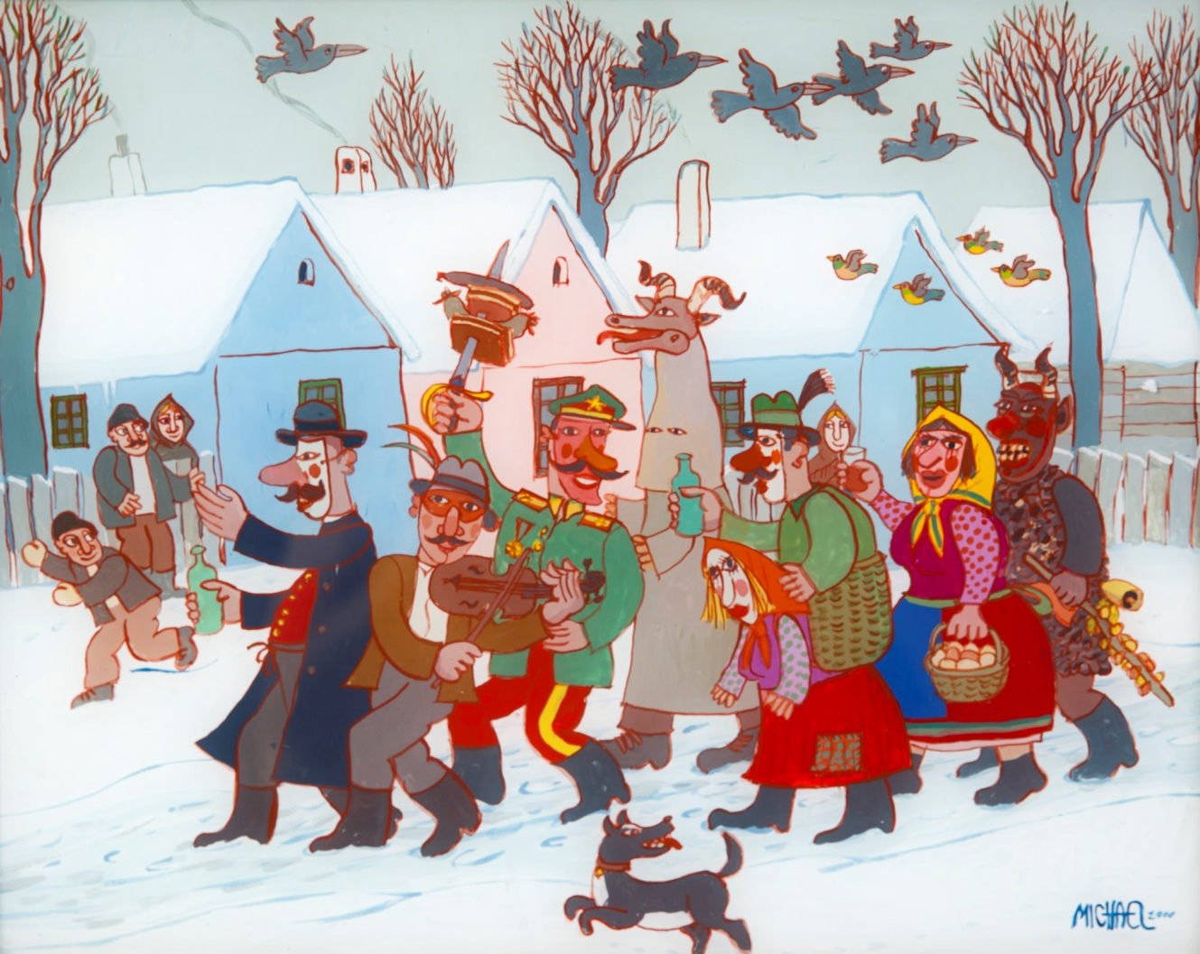
FRAZEOLÓGIA A DRUHY FRAZEOLOGIZMOV

Slide 2
FRAZEOLÓGIA
je to ustálené spojenie najmenej dvoch slov, ktoré má spravidla prenesený význam
je náuka a súhrn všetkých frazeologizmov
je veda, ktorá skúma frazeologizmy

Slide 3
ROZDELENIE
podľa pôvodu:
ľudové- pranostiky, porekadlá, príslovia
intelektuálne- spojenia, ktoré sme získali vzdelaním
europeizmy - sú typické pre niektoré jazyky

Slide 4
DRUHY
súslovia
príslovia- poúčajú a radia
porekadlá- vtipne pomenúvajú nejaký jav
pranostiky- ľudové predpovede počasia
prirovnania- biely ako stena, tvrdý ako skala
okrídlené výrazy- pôvodne sa vyskytli v nejakom diele
ľudové, intelektuálne a europizmy

Slide 5
FUNKCIA
ľudové frazeologizmy - hovorový štýl
knižné frazeologizmy - spisovne
používajú sa v umeleckom štýle kvôli obraznosti

Slide 6
ĎAKUJEM ZA POZORNOSŤ
ANIČKA KOVÁČOVÁ V.HB ☺

